Slide 1



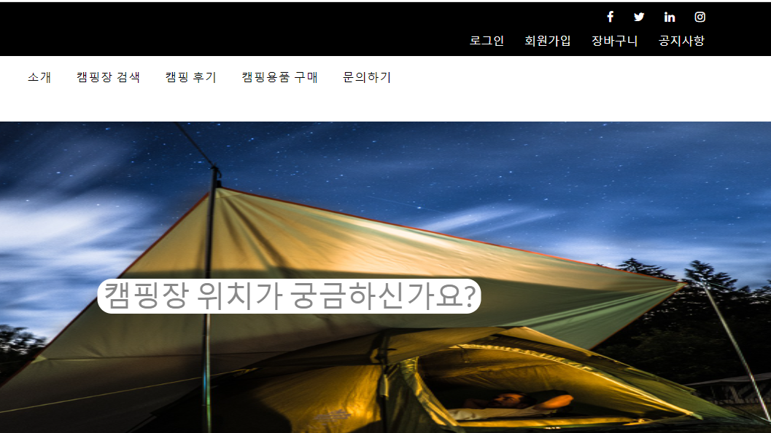
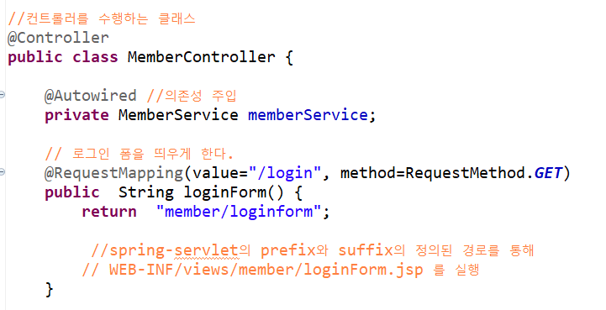
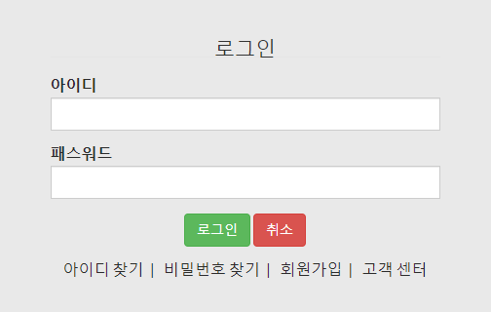
(member-로그인)
Client가 로그인 요청을 하게 되면 Member의 @Controller에 진입하게 된다.
컨트롤러는 요청에 대한 작업을 수행하고
view 쪽으로 데이터를 전달한다.

Slide 2
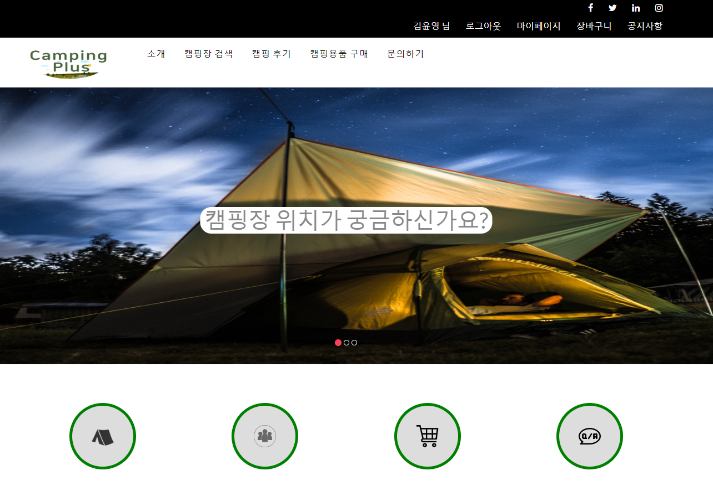
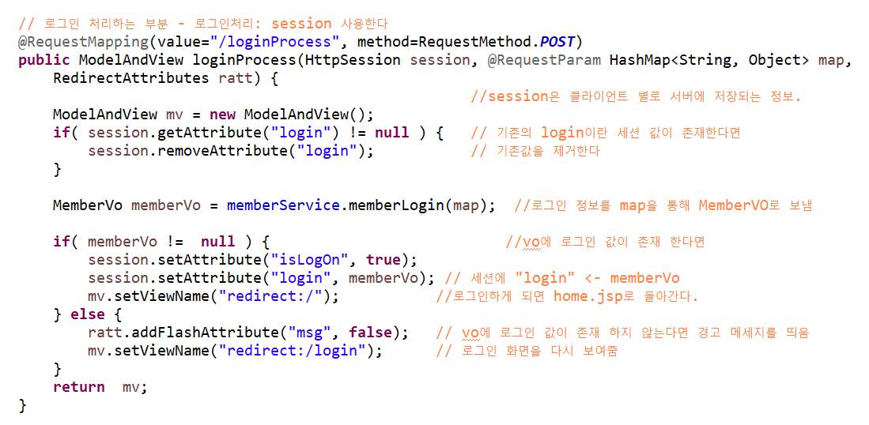
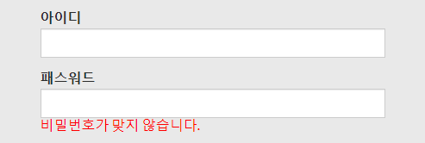

(member-로그인)
로그인 성공 시 home.jsp로 이동한다.
<loginForm.jsp>
잘못된 로그인 정보 입력 시
경고 메시지를 화면에 보여준다.

Slide 3
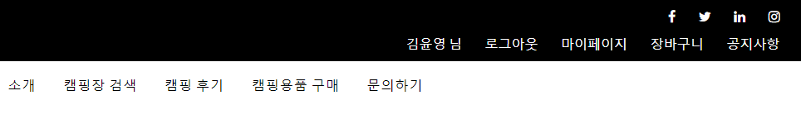
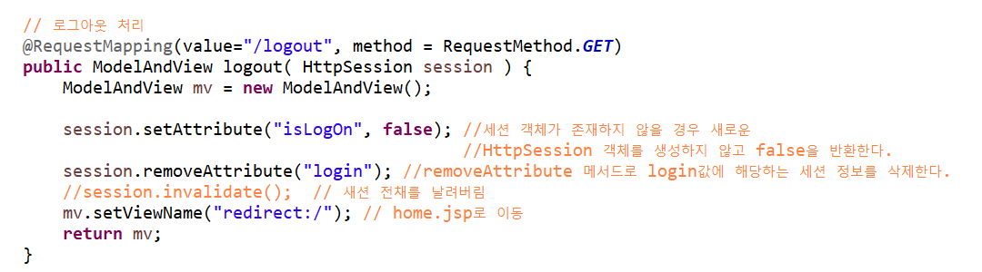
(member-로그아웃)
Client가 로그아웃 요청을 하게 되면 login 값에 해당하는
Session 정보를 삭제하고 홈 화면으로 이동한다.

Slide 4
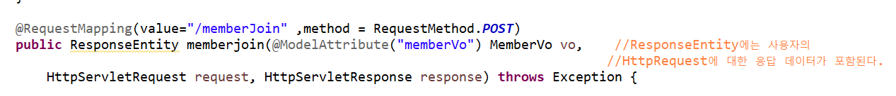
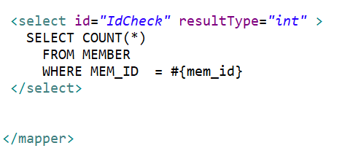
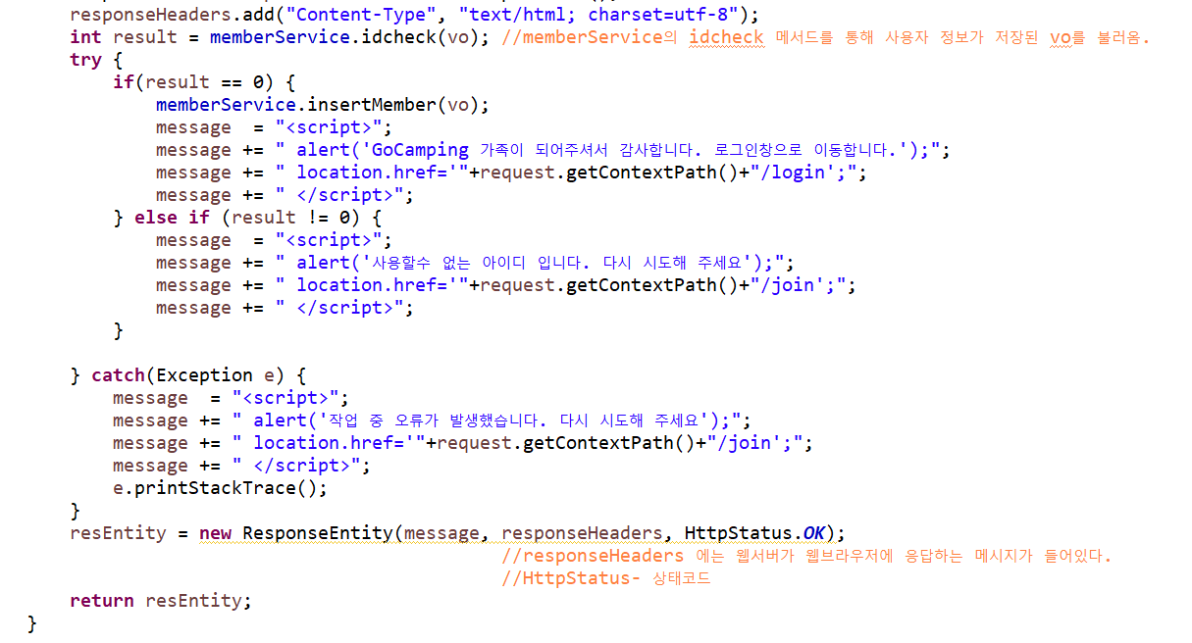
(member-회원가입)
<memberMapper.xml>
Client가 회원가입을 요청하게 되면 memberService의 idcheck 메서드를 통해 memberMapper.xml에서 작성된 sql문을 DAO파일에서 사용자
정보가 저장된 VO로 접근해 데이터를 불러온다

Slide 5
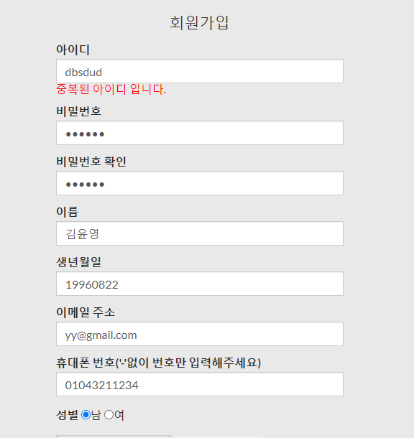
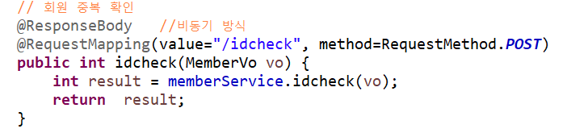
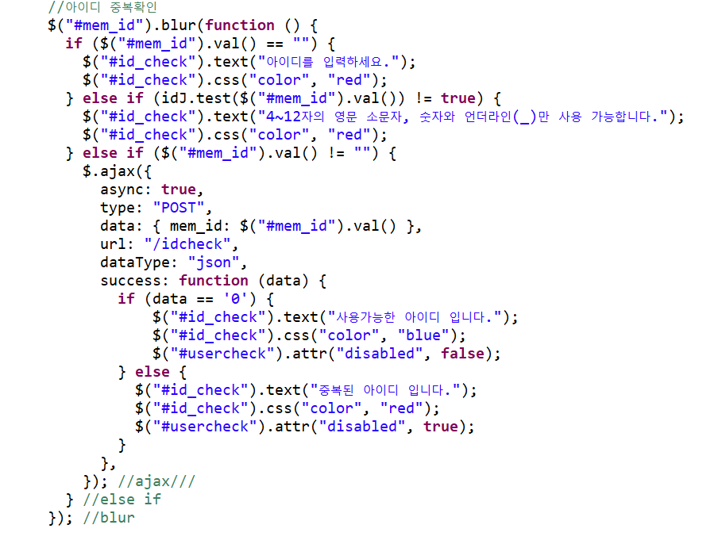
(member-회원가입)
<memberJoin.jsp>
기존에 있는 아이디와 중복될 경우
Ajax 비동기 통신 방식을 통해
“중복된 아이디 입니다”를 화면에 출력

Slide 6
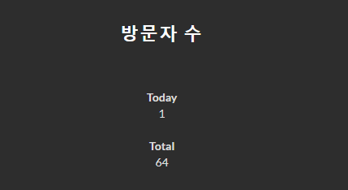
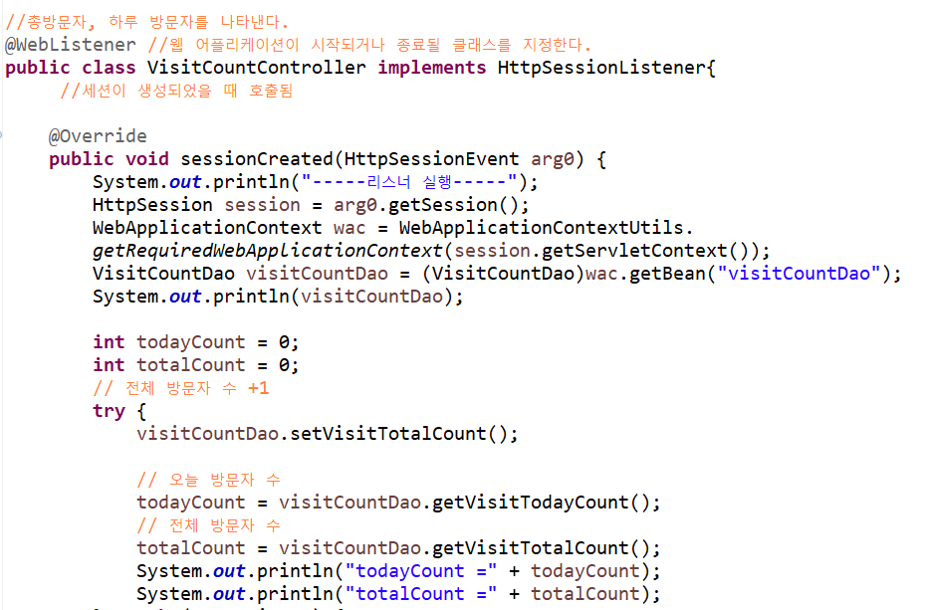
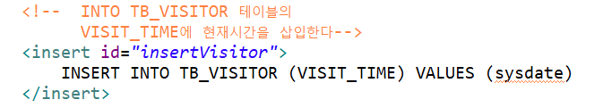
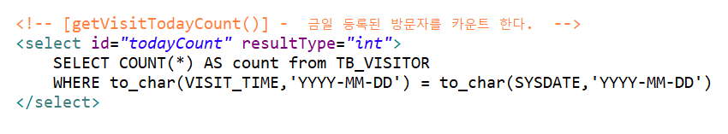
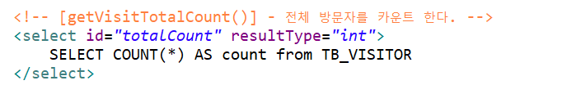
(VisitCount-방문자수)
<VisitCountMapper.xml>
Session Listner와 DB를 활용하여 세션이 생성 될때 마다 VistCountMapper.xml의 sql문을 통해 DAO파일에서 방문기록을 DB에 삽입하고 데이터를 불러온다 .

